Slide 1
LANGKAH-LANGKAH IDENTIFIKASI BAHAYA
Mayumi Nitami, SKM, MKM
Kesmas/FIKES

Slide 2
LANGKAH-LANGKAH IDENTIFIKASI BAHAYA
Jenis bahaya & Resiko
- Biologis (Mikrobiologis), Kimia, Fisik → Form 1.
- Kategori Resiko → Form. 2
Persiapan → Diskripsi produk Nama masakan : Opor ayam Bahan : Ayam negeri, sntan kelapa, garam, gl pasir, Kunyit, Bb masak Konsumen : … Cara penyimpanan : … Cara distribusi : … Cara mengkonsumsi : … Proses pengolahan : Tahap 1 Tahap 2 Tahap 3 dst

Slide 4
Ingredients
Contains :
Main ingredient
Preservative
Other ingredient (coating, salt, water)
Including detail information packaging and shelf life for every ingredient.

Slide 5
Example of Ingredient
5. Ingredients
1. Meat formula
Fresh boneless chicken (breast, thigh),
Meat packed on 10 kg of food grade polyethilene bag. Shelf life of meat and
Skin in chilled condition is 6 days after slaughtering date or 7 days include
slaughtering date.
2. Coating
2.1. Milkwash
Enriched wheat flour bleached (flour, niacin, reduced iron, thiamine
mononitrate, riboflavin, folic acid), yellow corn flour, salt, leavening
(baking soda, sodium aluminium phosphate).
2.2. Breader
Enriched bleached wheat flour (flour, niacin, reduced iron, thiamine
mononitrate,riboflavin, folic acid), leavening (sodium acid pyrophosphate,
baking soda, monocalcium phosphate, calcium lactate)

Slide 6
Prinsip – 2 PENETAPAN CRITICAL CONTROL POINT (CCP)
CCP → titik, prosedur atau tahap operasional yang dapat dikendalikan untuk menghilangkan atau mengurangi kemungkinan terjadinya bahaya.
• Pengelompokan & Cara penetapan CCP - - CCP1 → menghilangkan atau mencegah bahaya - CCP2 → mengurangi bahaya (tdk dpt menghilangkan)
• “CCP Dessission Tree”

Slide 8
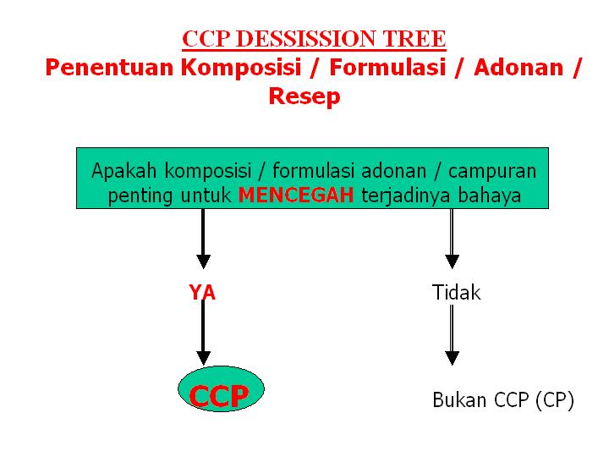

Slide 9
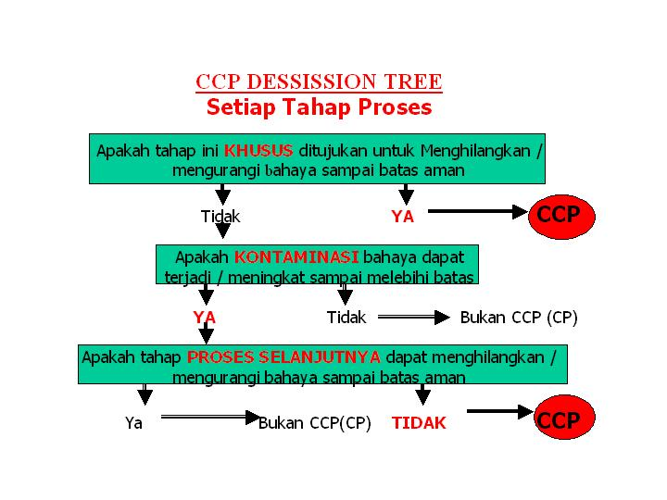

Slide 11
Prinsip – 3 PENETAPAN BATAS / LIMIT KRITIS
suatu nilai yang merupakan batas antara keadaan dapat diterima dan tidak dapat diterima, ditetapkan pada setiap CCP yang ditentukan --> like a sample → KRITERIA BATAS / LIMIT KRITIS →
Suhu Waktu Kelembaban (RH) Nilai Aw Nilai pH Kuali & Kuant mikrob | Konsent. Pengawet Konsent. Garam Klorin bebas Viskositas Nilai kimia Cemaran (jenis & jml) Kondisi fisik terdeteksi (warna, bau, tekstur)

Slide 12
Prinsip – 4
PEMANTAUAN BATAS KRITIS
Kondisi/konsekuensi | Contoh
Terjadi bahaya bagi kesehatan | Ditemukannya pecahan kaca atau tulang pd makanan & Ditemukan mikroba patogen pada makanan
Kemungkinan bahaya dapat meningkat / berkembang | Pemanasan yang kurang Suhu pendinginan yang kurang Sarana penyajian-Disrtb-Konsm <<<
Produk diolah pada kondisi yang tidak menjamin kesehatan | Pencatat suhu rusak Pencatat waktu rusak H-S alat, ruang, tenaga <<<
Mutu bahan mentah tidak memenuhi syarat | Residu pestisida pada sayuran/ buah, Logam berat pada ikan, Formalin → ayam/mie basah/tahu basah, Boraks → bakso / mie, Σ angka kuman, Adanya mikroba patogen, Angka asam ↑ pd minyak & produknya, Gas NH3 & H2S pada hewani, Mikotoksin (a.l. bm kering) & racun alami

Slide 13
Prinsip – 5
TINDAKAN KOREKSI
Tingkat resiko | Tindakan koreksi / perbaikan
Makanan beresiko tinggi | Mkn tdk boleh diproses/diolah sebelum semua penyimpangan dikoreksi / diperbaiki. Mkn ditahan / tdk didistribusikan dan diuji keamanannya Jika keamanan makanan tidak memenuhi syarat, perlu dilakukan tindakan koreksi yang tepat.
Makanan beresiko sedang | Makanan dapat diproses/diolah, tetapi penyimpangan harus dikoreksi dalam waktu singkat Pemantauan khusus diperlukan sampai semua penyimpangan dikoreksi
Makanan beresiko rendah | Makanan dapat diolah (diteruskan), penyimpangan harus dikoreksi / diperbaiki jika waktu memungkinkan. Pengawasan rutin harus dilakukan untuk menjamin status resiko tidak berubah menjadi resiko sedang atau tinggi.

Slide 14
Prinsip – 6 VERIFIKASI
Penetapan jadwal verifikasi
Pemeriksaan kembali rencana HACCP
Pemeriksaan catatan HACCP
Pemeriksaan penyimpangan CCP & prosedur perbaikannya
Pengamatan visual selama produksi → mengendalikan CCP
Pengambilan contoh / sampel dan analisa secara acak
Membuat kesesuaian rencana HACCP

Slide 15
Prinsip – 7 DOKUMENTASI HACCP
Judul dan tanggal pencatatan
Keterangan makanan (keterangan khusus)
Bahan dan peralatan yang digunakan
Proses pengolahan yang dilakukan
CCP yang ditemukan
Batas kritis yang ditetapkan
Penyimpangan dari batas kritis yang terjadi
Tindakan koreksi / perbaikan
Identifikasi tenaga operator peralatan khusus

Slide 16
CONTOH PENERAPAN HACCP PADA PENYELENGGARAAN MAKANAN

Slide 17
Nama masakan : Opor ayam Bahan : Ayam negeri, santan kelapa, garam, gl pasir, Kunyit, Bb masak Konsumen : … (tuliskan, siapa konsumennya) Cara penyimpanan : … (uraikan cara dan alat menyimpannya) Cara distribusi : … (uraikan cara dan alat distribusinya) Cara mengkonsumsi : … (uraikan cara dan alat mengkonsumsinya) Proses pengolahan : … (uraian skema proses pengolahannya)
Contoh penerapan HACCP (a.l. masakan : opor ayam)
Analisa bahaya → form 1 Analisa katagori resiko → form 2 Tetapkan CCP → “CCP Dessession Tree” Penerapan HACCP → form 3.

Slide 18
FORMULIR 1. IDENTIFIKASI BAHAYA DAN CARA PENCEGAHANNYA
NAMA MASAKAN : “Opor ayam”
NO. | BAHAN MENTAH / INGRIDIEN / BAHAN TAMBAHAN | BAHAYA B (M)/K/F | JENIS BAHAYA | CARA PENCEGAHAN
Ket. B (M) = Biologis (Mikrob) ; K = Kimia ; F = Fisik

Slide 19
FORMULIR 2. ANALISA RESIKO BAHAYA
NAMA MASAKAN : “Opor Ayam”
NO | BAHAN / INGRIDIEN | KEL. BAHAYA(“v”) |  |  |  |  |  | KATEGORI RESIKO
 |  | A | B | C | D | E | F
 | Mkn “Opor Ayam
 | Bahan mentah
1.
2.
3.
A = Makanan untuk konsumen beresiko tinggi (a.l. pasien & gol. Resti)
B = Mengandung bahan yang sensitif thd bahaya biologis/kimia/fisik
C = Tidak ada tahap untuk mencegah/menghilangkan bahaya
D = Kemungkinan mengalami kontaminasi kembali setelah pengolahan
E = Kemungkinan penanganan yang salah selama distribusi /konsumsi
F = Tidak ada cara mencegah/menghilangkan bahaya oleh konsumen

Slide 20
FORMULIR 3. PENERAPAN HACCP
NAMA MAKANAN : “Opor Ayam”
TIM HACCP :
BAGAN PROSES PRODUKSI : (TERLAMPIR)
CCP | BAHAYA | CARA PENGENDALIAN | PARAMETER CCP | BATAS KRITIS | NILAI TARGET | PEMANTAUAN | TINDAKAN KOREKSI

Slide 21
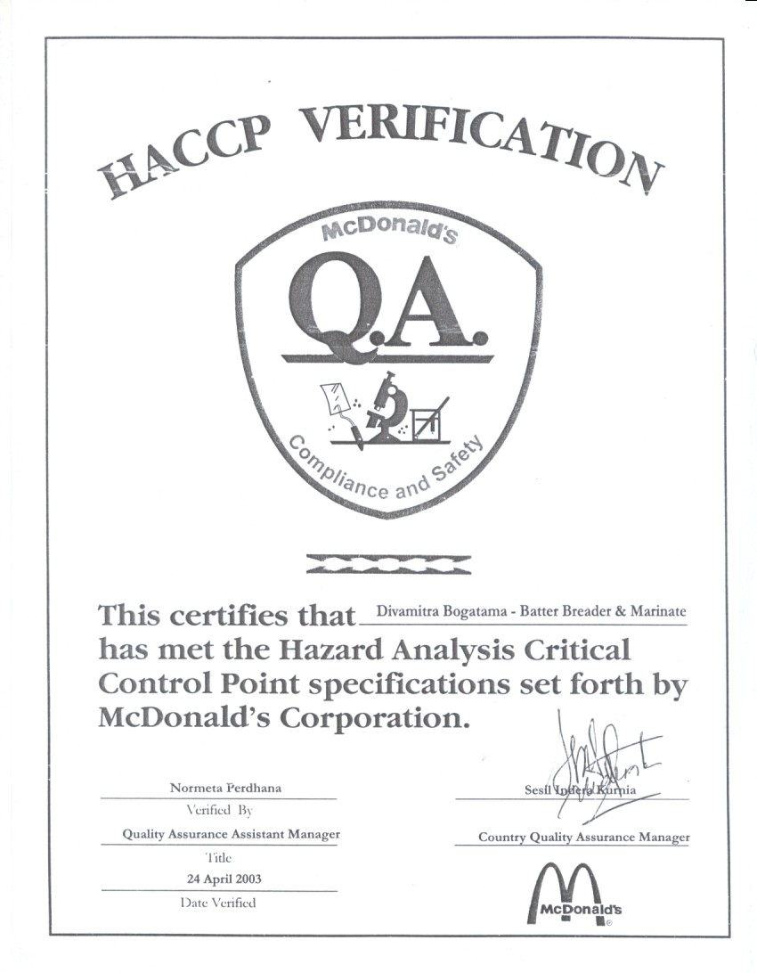
NACH … INI YANG KITA CARI !!!!

Slide 22
EVALUASI POKOK BAHASAN
Jelaskan pengertian HACCP
Jelaskan tujuan penerapan HACCP
Jelaskan manfaat penerapan HACCP
Sebutkan tujuh prinsip HACCP
Tetapkan satu produk makanan (kelompok, kunjungan lapangan), so → :
a. HACCP team
b. Definition of HACCP and CCP
c. Target of the HACCP system
d. Description product
e. Ingredients
f. Hazard Analysis and Assignment of Risk categories → form 1 & form 2
g. Process Flow Diagram
h. Decision tree for Establish CCP
i. HACCP plan matrix → form 3
j. Standard Operation Procedure (SOP)
k. HACCP audit form
→ dilengkapi dengan pemahaman aplikasi 7 prinsip HACCP

Slide 23
Pemahaman Dasar 7 Prinsip HACCP
Buatlah spesifikasi / diskripsi produk
a. Lakukan Identifikasi bahaya untuk produk tsb
b. Tetapkan CCP untuk produk tersebut (bahan, proses, or foumulasi)
c. Tetapkan batas / limit kritis untuk CCP yang telah diidentifikasi
d. Tetapkan langkah pemantauan CCP sesuai batas limit yg telah ditentukan
e. Tetapkan tindakan koreksi jika ditemukan CCP yang melebihi batas kritis dari hasil pemantauan
f. Tetapkan langkah-langkah verifikasi dari hasil tindakan koreksi CCP
g. Jelaskan kegiatan dokumentasi yang diperlukan untuk penerapan HACCP

Slide 24
TERIMAKASIH

